Slide 1

The idea for building Inspection Robots
แนวคิดสำหรับสร้างหุ่นยนต์ตรวจสอบชิ้นงาน

Slide 2
แนวคิดสำหรับสร้างหุ่นยนต์ตรวจสอบชิ้นงาน
มุมมองภาพ
ด้านข้าง (Side view) ประกอบไปด้วย ซ้าย (Left side view) และ ขวา (Right side view)
ด้านบน (Top View)
ด้านหน้า (Front view)
มุมมอง 45 องศา (45 deg view)
ด้านหลัง (Back view)
* On the fly view (Left and Right)

Slide 3
แนวคิดสำหรับสร้างหุ่นยนต์ตรวจสอบชิ้นงาน
กล้องถ่ายภาพ
กล้องขนาด 1 MP 2 ตัว
กล้องขนาด 5 MP 1 ตัว
กล้องถ่ายภาพ ติดอยู่บน Arm Robot โดยที่ จะมีทั้งหมด 3 ตัว
กระจกสะท้อนภาพ
ด้าน Right Side view
ด้าน Back view
สภาพแวดล้อมและ Light source
การถ่ายภาพอยู่ภายใต้สภาพแวดล้อมแบบปิด (โดมแบบปิด)
ควบคุมแสงสว่างคงที่

Slide 4
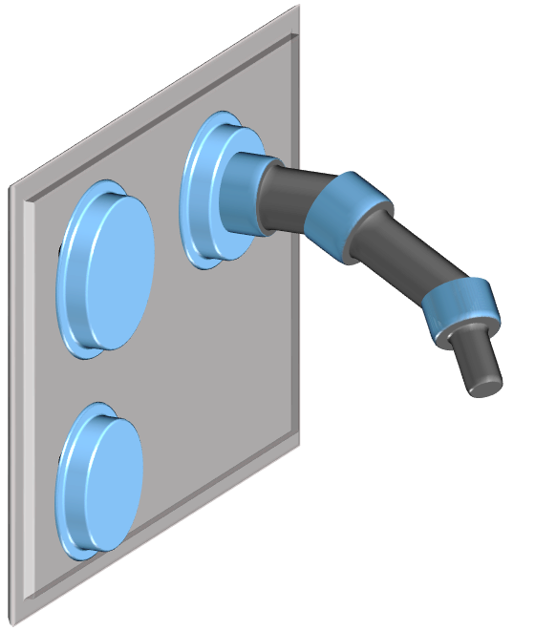
แนวคิดสำหรับการถ่ายภาพชิ้นงาน
Top/front view
Side view
Left
Right
Mirror
สภาพแวดล้อมอยู่ภายใต้โดมแบบปิด ซึ่งจะควบคุมแสงสว่างแบบคงที่

Slide 5
ตัวอย่างการใช้หุ่นยนต์แบบ 6 แกน ตรวจสอบชิ้นงาน (ชิ้นงานหยุดนิ่ง)

Slide 6
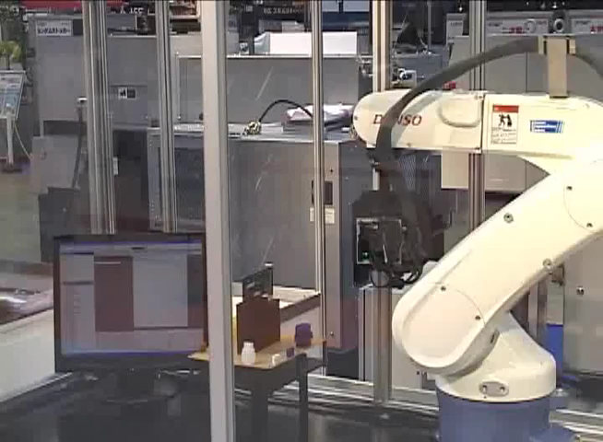
ตัวอย่างการทำงานของ Arm Robot I

Slide 7
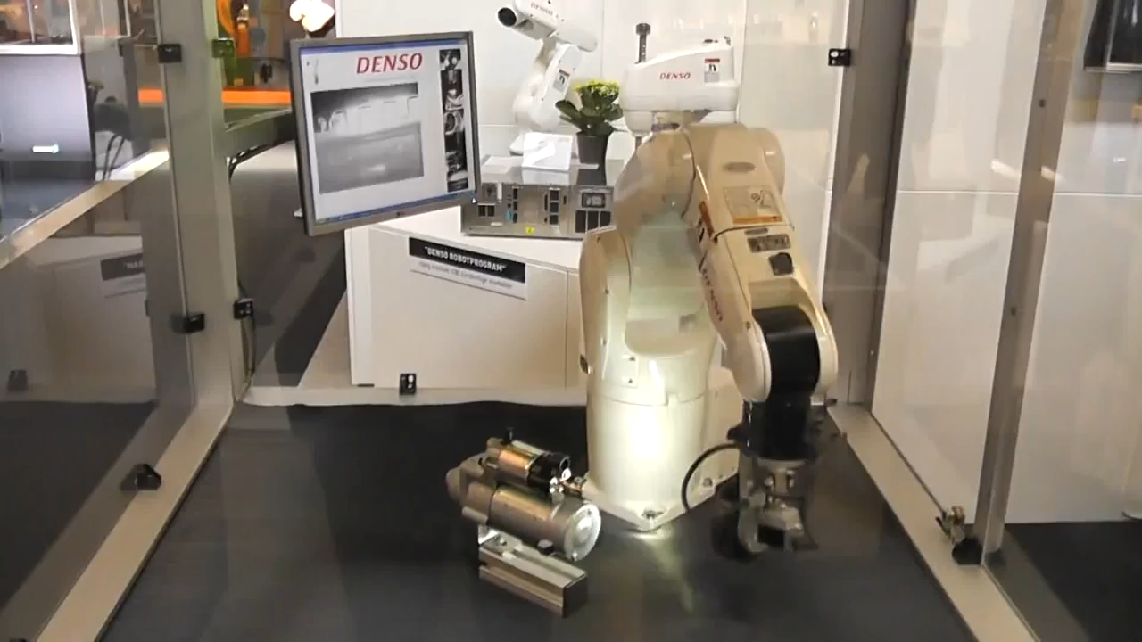
ตัวอย่างการทำงานของ Arm Robot II

Slide 8
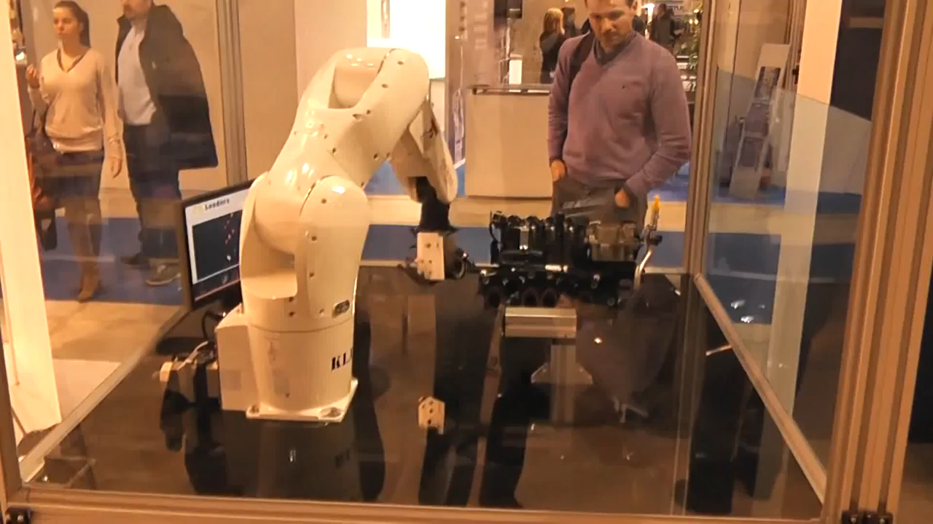
ตัวอย่างการทำงานของ Arm Robot III

Slide 9
แนวคิดมุมมองการถ่ายภาพ ด้วย Arm Robot (3 Axis / 4 Axis)

Slide 10
แนวคิดสำหรับการถ่ายภาพชิ้นงาน (Side view)
Arm Robot I, Using 1 MP camera
Arm Robot I, Using 1 MP camera
Capturing image from mirror
Left side view
Right side view
Left side view
Right side view
เมื่อชิ้นงาน ถึงระยะจะหยุดเพื่อให้โรบอทถ่ายภาพ Left side view เป็นมุมแรก และจะขยับองศาของ Stepping ขึ้นมาเพื่อถ่าย Right side view. โดยชิ้นงานอยู่ในสภาวะควบคุมแสงแบบคงที่

Slide 11
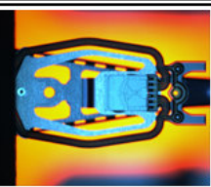
แนวคิดสำหรับการถ่ายภาพชิ้นงาน (Top View)
Arm Robot II, Using 1 MP camera
Top View
Left side
Top view
เมื่อชิ้นงาน ถึงระยะจะหยุดเพื่อให้โรบอทถ่ายภาพ Top View จากนั้นจะทำการเปลี่ยนองศา Stepping
เพื่อถ่ายภาพ 45 deg view.

Slide 12
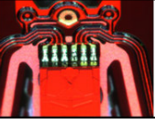
แนวคิดสำหรับการถ่ายภาพชิ้นงาน (45 Deg view)
Arm Robot II, Using 1 MP camera
Left side
45 deg view
45 deg view
เมื่อชิ้นงาน ถึงระยะจะหยุดเพื่อให้โรบอทถ่ายภาพ Top View จากนั้นจะทำการเปลี่ยนองศา Stepping
เพื่อถ่ายภาพ 45 deg view.

Slide 13
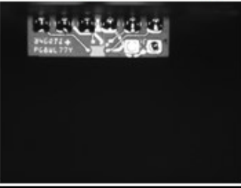
แนวคิดสำหรับการถ่ายภาพชิ้นงาน (Front View)
Arm Robot III, Using 5 MP camera
Front view
Right side
Front view
Back view
เมื่อชิ้นงาน ถึงระยะจะหยุดเพื่อให้โรบอทถ่ายภาพ Front จากนั้นจะทำการเปลี่ยนองศา Stepping เพื่อถ่ายภาพ Back view.

Slide 14
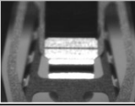
แนวคิดสำหรับการถ่ายภาพชิ้นงาน (Back View)
Arm Robot III, Using 5 MP camera
Front view
Right side
Back view
Back view
เมื่อชิ้นงาน ถึงระยะจะหยุดเพื่อให้โรบอทถ่ายภาพ Front จากนั้นจะทำการเปลี่ยนองศา Stepping เพื่อถ่ายภาพ Back view.

Slide 15
ต้นแบบราคาสำหรับผลิต

Slide 16
1. ค่าใช้จ่ายหุ่นยนต์
รายการ | หน่วย | จำนวน | อัตราต่อหน่วย | จำนวนเงิน
 |  |  | (บาท) | (บาท)
1) Stepping motor |  | 6 | 50,000.00 | 300,000.00
2) DC Speed Control Motor |  | 6 | 50,000.00 | 300,000.00
3) ขึ้นรูปโลหะ |  | 3 | 40,000.00 | 120,000.00
4) ส่วนเชื่อมต่อ |  | 10 | 8,000.00 | 80,000.00
จำนวนเงินรวมข้อ 1 |  |  |  | 724,000.00

Slide 17
2. ค่าใช้จ่ายอุปกรณ์ถ่ายภาพ
รายการ | หน่วย | จำนวน | อัตราต่อหน่วย | จำนวนเงิน
 |  |  | (บาท) | (บาท)
1) Camera 5 MP |  | 1 | 90,000.00 | 90,000.00
2) Camera 1 MP |  | 2 | 70,000.00 | 140,000.00
3) Camera Capture Control |  | 3 | 15,000.00 | 45,000.00
จำนวนเงินรวมข้อ 2 |  |  |  | 275,000.00

Slide 18
3. ค่าใช้การพัฒนาตัวเครื่อง
รายการ | หน่วย | จำนวน | อัตราต่อหน่วย | จำนวนเงิน
 |  |  | (บาท) | (บาท)
1) Robot Keeper (Pick & Place) |  | 1 | 120,000.00 | 120,000.00
2) Conveyor |  | 1 | 120,000.00 | 120,000.00
3) Dome and Light Source |  | 1 | 100,000.00 | 100,000.00
4) ขึ้นรูปโลหะ |  | 2 | 80,500.00 | 161,000.00
จำนวนเงินรวมข้อ 3 |  |  |  | 501,000.00
รวมทั้งสิ้น
1,500,000.00 บาท

Slide 19
Arm Robot 6 axis Specification

Slide 20
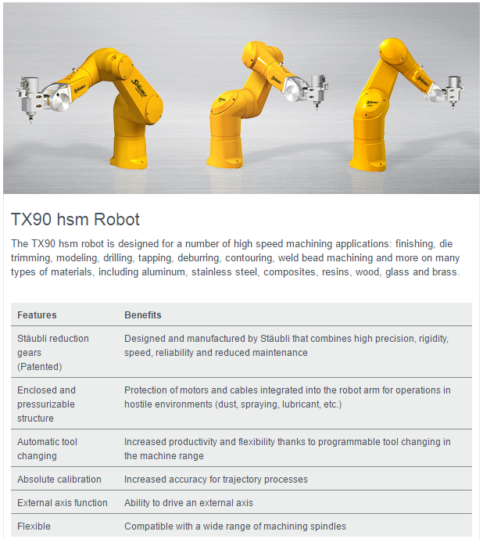
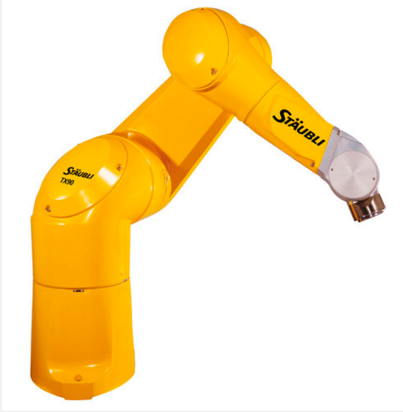
http://www.staubli.com/en/robotics/6-axis-scara-industrial-robot/medium-payload-6-axis-robot/6-axis-industrial-robot-tx90/

Slide 21
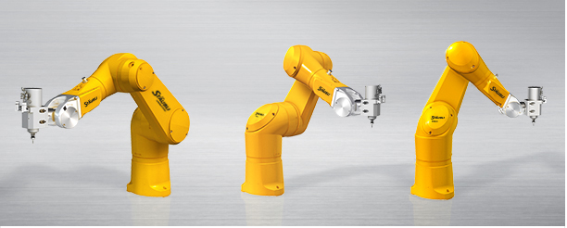
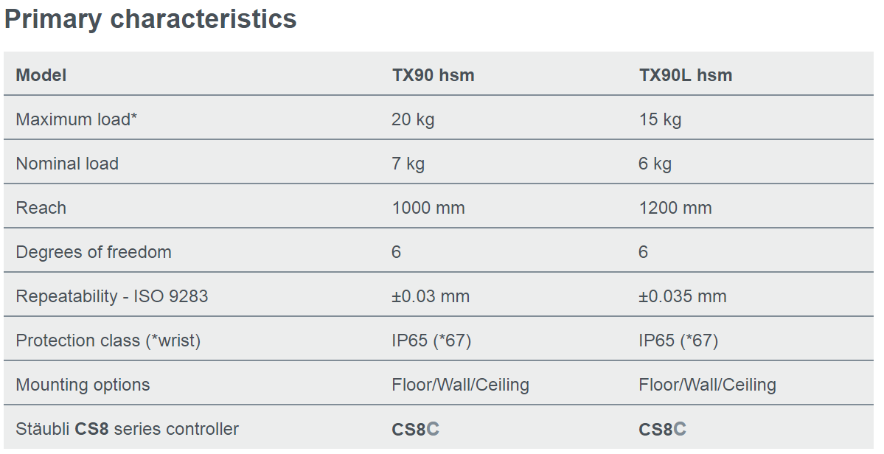

Slide 22
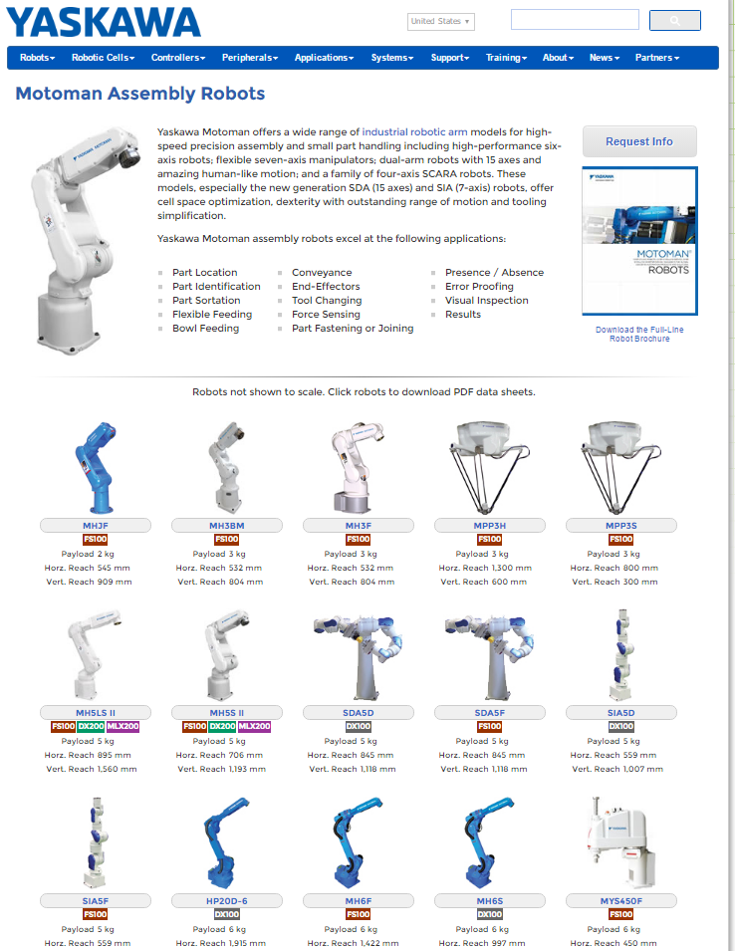
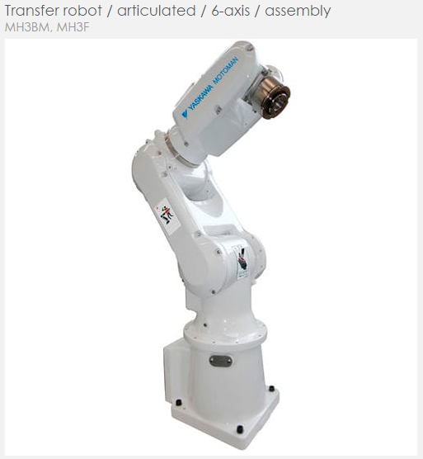
http://www.motoman.com/products/robots/default.php
http://www.motoman.com/datasheets/Robot%20Series%20Brochure.pdf

Slide 23
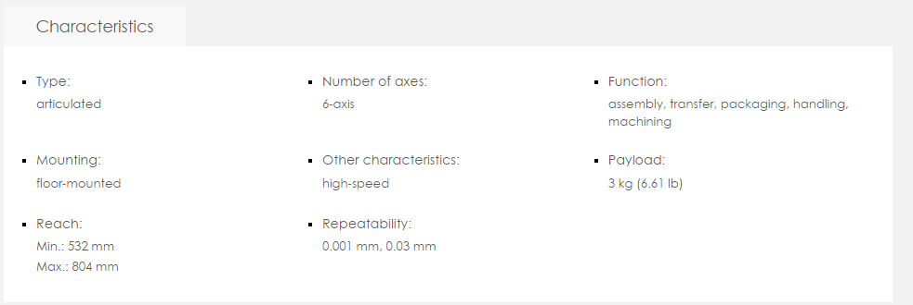
http://www.directindustry.com/prod/motoman/product-18302-1726017.html#product-item_990793

